Slide 1
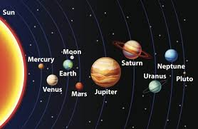
Што знаеме за Сонцето

Slide 2
Сонцето е ѕвезда од класата на жолти џуџиња која се наоѓа во центарот на сончевиот систем. тежи околу 200.000 пати повеќе од Земјата. Растојанието меѓу Сонцето и Земјата е приближно 149.600.000 километри и неговата светлина го минува ова растојание за 8,3 минути.

Slide 3
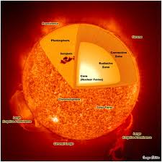
Јадрото на Сонцето е најважниот дел од него. Тоа е како мотор. Тој ја дава светлината, и тој ги дава тие честички внатре во Сонцето. Секогаш кога Сонцето свети, испушта енергија околу милион атомски бомби. Короната се наоѓа внатре во јадрото. Таа може да достигне температури повеќе од милиони °C.

Slide 4
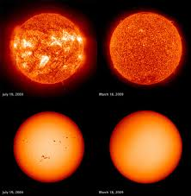
Како што на Земјата има пролет, лето, есен и зима, така и на сонцето постојат годишни времиња. На Сонцето се наречени „сончеви сезони“ и траат по приближно 11 години секоја. Сезоните имаат различен карактер, и нашата технологија и заедницата може да реагира на нив, а дури и времето на Земјата. Солар Минимум е соларната сезона кога Сонцето, користи најмалку енергија и има најмалку таканаречени Сончеви Дамки. А Солар Максимум е спротивното.

Slide 5
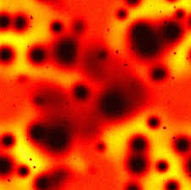
Кога Сонцето се набљудува се забележуваат неговите дамки кои претставуваат јасно видливи делови на површината кои што изгледаат потемни од нивното опкружување. Магнетното поле овозможува силно загревање во короната кое што формира активни делови кои што претставуваат извор на сончеви пламени. Сончевиот систем има огромно влијание врз времето во вселената како и врз климата на Земјата бидејќи светлината има директна врска со магнетната активност. Во 17 век, сончевиот циклус целосно запрел за време од неколку декади; многу малку сончеви дамки биле забележани за време на овој период. Овој период е познат и како минимумот на Маундер или Мало ледено доба во кое што Европа доживела многу ниски температури.

Slide 6
http://www.bbc.co.uk/schools/scienceclips/ages/9_10/earth_sun_moon.shtml

